Slide 1

Nest Labs
에너지 혁신 / 컴퓨터공학부 신동민

Slide 2

Contents
소개
기술 및 성장
제품
전망 및 비판

Slide 3
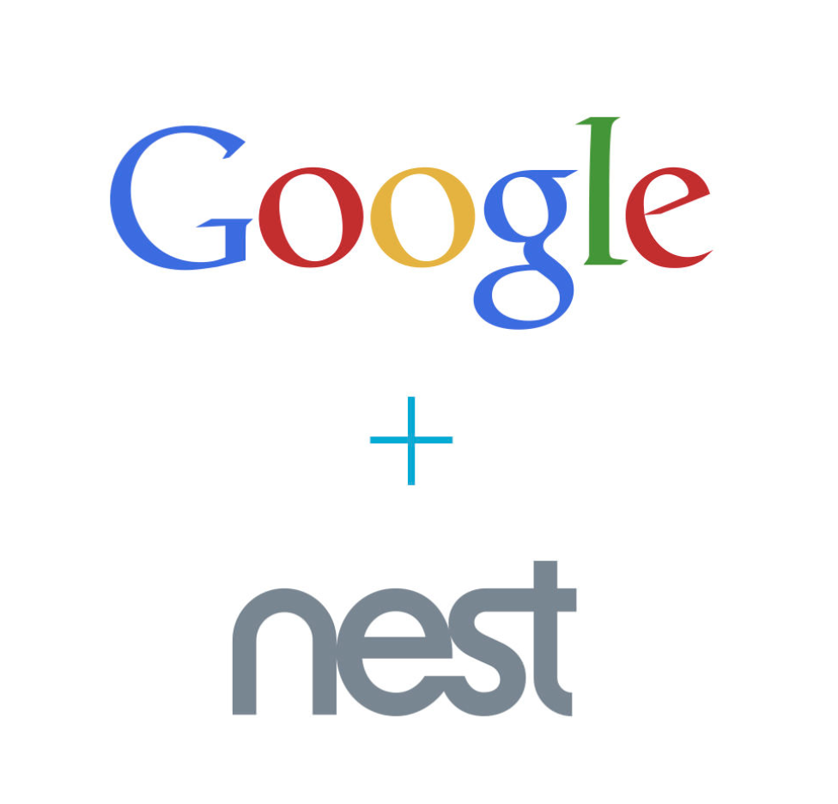
Nest labs Intro
소개
기술
제품
전망 및 비판
Tony Fadell Matt Rogers
Google
$3.2 billion
1100명
Home Automation
2010년 (9년 전)
Apple Engineers
2014년
Cash
$300 million
직원 수
(2015)
Thermostats
Smoke detectors
Cameras
Security Systems
Etc..

Slide 4
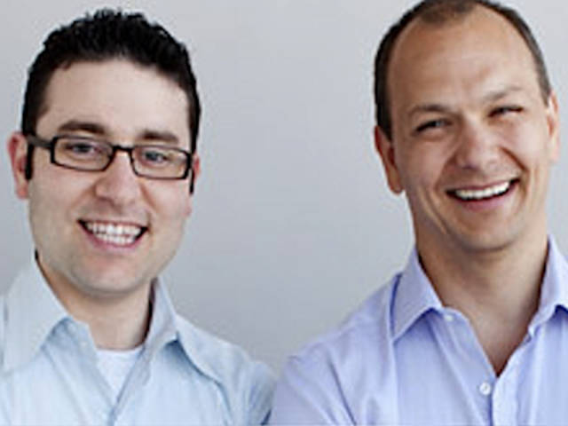
Founders
소개
기술
제품
전망 및 비판
Apple Engineers
ipod Design
Audio Product Strategy
Building
Energy-Efficient House
Matt Rogers
Tony Fadell

Slide 5
History
소개
기술
제품
전망 및 비판
Early Investor
Shasta Ventures
KPCB
Google
$3.2 billion
Buy startup Dropcam
(2014)
Parent : Alphabet Inc.
(2015)
Founder resignation
(2016)
Merged into Google
(2018)

Slide 6

Technology
소개
기술
제품
전망 및 비판
새로운 기술?
Wi-Fi
Enabled
Cloud
Sensor
driven
Machine
learning

Slide 7
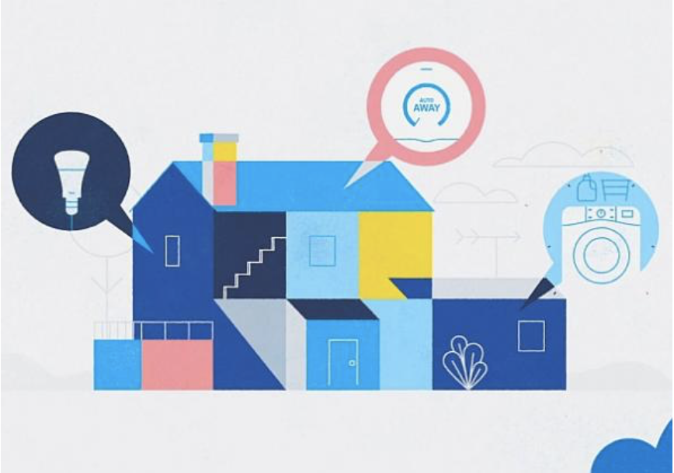
Technology
소개
기술
제품
전망 및 비판
About Thermostat
원격 조종/확인을 통해 편하게 사용할 수 있도록 함
사용자가 직접 조작하지 않아도 집을 비우는 등 냉/난방이 필요 없어지면 자동으로 꺼짐
사용자가 가장 선호하는 환경을 학습하여 자동으로 냉/난방을 함
에너지 절약 가능
About all product
구글의 목표 : 세상의 정보를 엮어서 유용하면서도 접근가능하게 만들자
빅데이터 분석 / 정보 수집 필요
인터넷 뿐만 아니라, 차, 스마트폰, 집 등에서 모든 정보를 수집해야 함

Slide 8
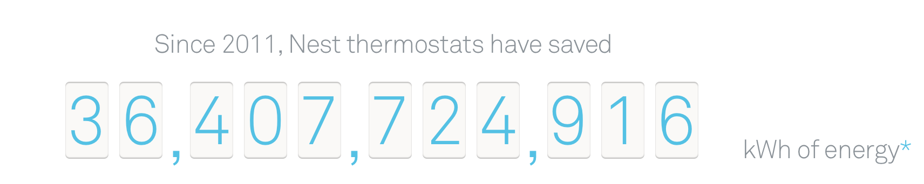
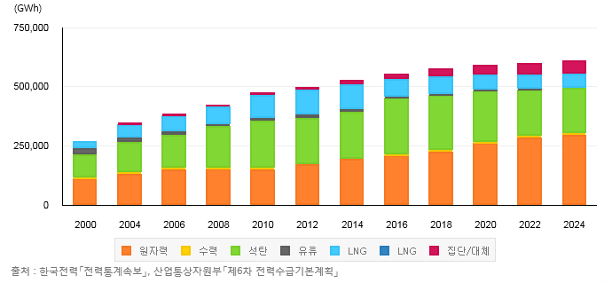
Technology
소개
기술
제품
전망 및 비판
연 평균
4000 GWh
2018년 한국 전력 소비량의 약 1%

Slide 9
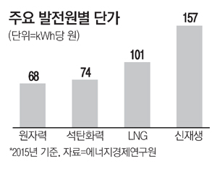
Technology
소개
기술
제품
전망 및 비판
kWh당 100원
지금까지
3조 6천억원 절약

Slide 10
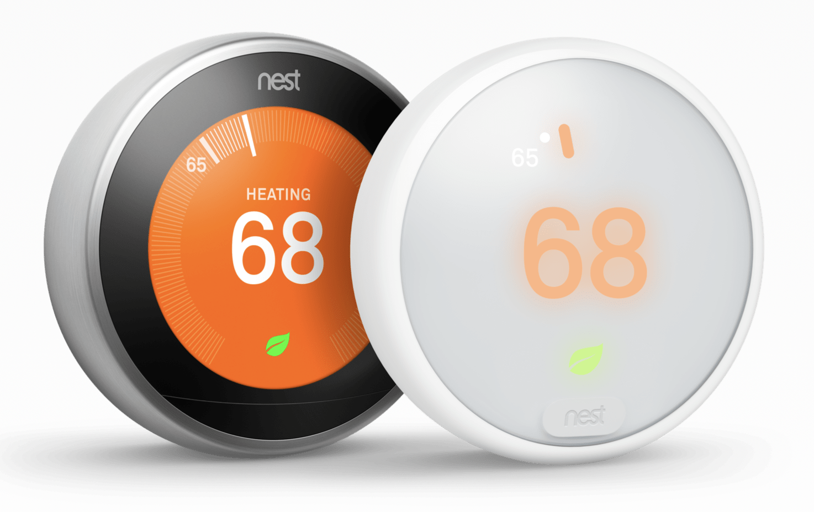
Products
소개
기술
제품
전망 및 비판
Thermostats
$169, $249
가격 만큼의 비용을 절약하는 데
평균적으로 2년 이하의 시간이 소요됨

Slide 11
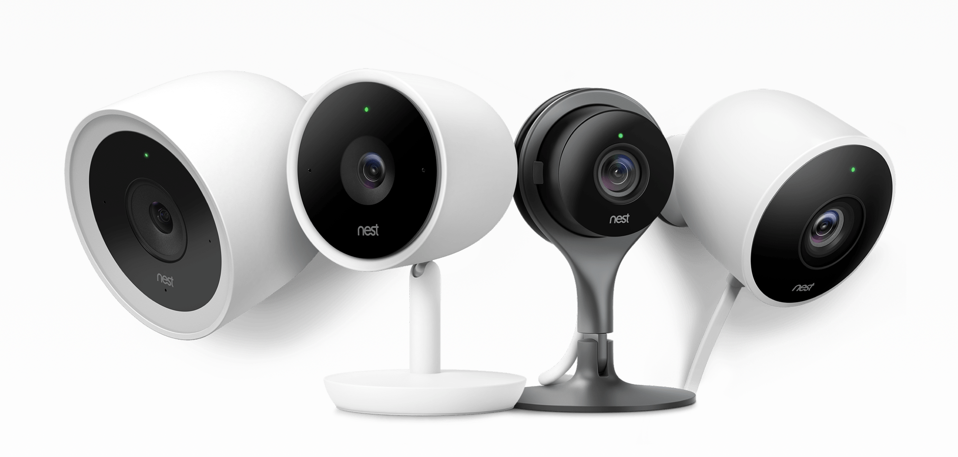
Products
소개
기술
제품
전망 및 비판
Cam
$199~349
Nest Aware
Subscribe
$n/a month

Slide 12
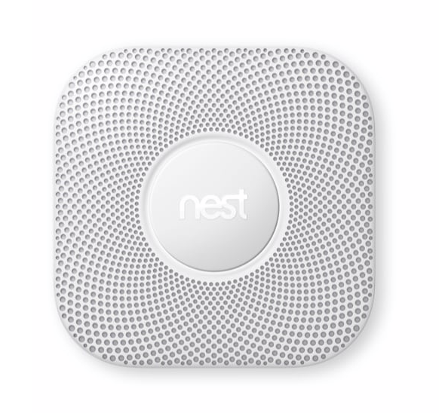
Products
소개
기술
제품
전망 및 비판
Smoke + CO
Alarm
$119

Slide 13
Prospect & Criticism
소개
기술
제품
전망 및 비판
Prospect
Criticism
IOT 특성상 기술이 발전할수록 서로 상승 효과를 일으킴
지금은 냉/난방과 일부 제품에 국한되어 있지만, 집(혹은 더 나아가서 모든 생활공간) 전체를 관리하는 서비스로 발전될 수 있음
생활공간에서 소모되는 에너지의 비율이 상당하므로, 생활공간을 최적화하는 것은 에너지 절약에 기여할 가능성이 있음
구글의 네스트랩 인수는 실패했다는 의견이 많음
성공한 스타트업의 힘은 직원에게서 나오는데 인수 이후 창립자를 포함한 많은 직원이 떠남
잠재력, 혹은 기대에 비해 제품 및 서비스가 혁신적이라고 보기 어려움

Slide 14
Q & A

